Slide 1
การตรวจสอบ การคัดลอกผลงานทางวิชาการ ด้วยโปรแกรม Turnitin
ศูนย์การเรียนรู้ สถาบันบัณฑิตศึกษาจุฬาภรณ์
August 09, 2017

Slide 2
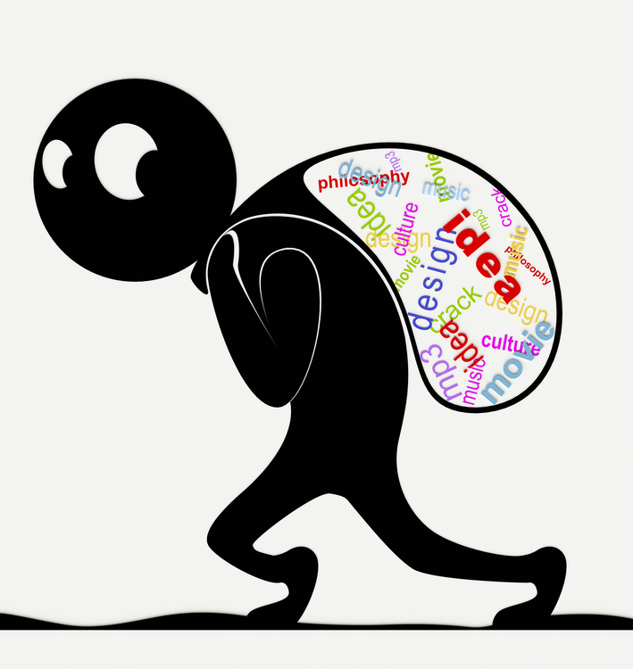
การคัดลอกผลงานทางวิชาการ (Plagiarism)
การคัดลอกผลงานทางวิชาการ (Plagiarism)
หมายถึง การลอกงานเขียน ความคิดหรืองานสร้างสรรค์ดั้งเดิมทั้งหมดหรือบางส่วนที่เหมือนหรือเกือบเหมือนงานดั้งเดิมของผู้อื่นมาแอบอ้างเป็นงานดั้งเดิมของตนเอง

Slide 3
การคัดลอกผลงานทางวิชาการ (Plagiarism)
การลอกเลียนหรือคัดลอกความคิด ถ้อยคำของผู้อื่นและแอบอ้างว่าเป็นผลงานตนเอง
ไม่อ้างอิงแหล่งที่มาของแหล่งข้อมูลต้นฉบับ

Slide 4
แบบไหนที่เรียกว่า “ลอกเลียน”
1. ไม่อ้างถึงแหล่งที่มาของข้อมูล
1.1 นักเขียนจอมปลอม คือ ผู้ที่เปลี่ยนผลงานวรรณกรรมของผู้อื่นมาเป็นของตนเอง โดยคัดลอกทุกถ้อยคำเหมือนแหล่งข้อมูลต้นฉบับ
1.2 นักเขียนลอกเลียน คือ ผู้เขียนที่คัดลอกเฉพาะในส่วนสำคัญของผลงานผู้อื่นเพียงแหล่งข้อมูลเดียวโดยไม่มีการแก้ไขถ้อยคำให้แตกต่างจากต้นฉบับ เช่น คัดลอกในส่วนบทวิเคราะห์ หรือ บทวิจารณ์วรรณกรรม เป็นต้น
1.3 นักผสมผสาน คือ ผู้เขียนที่คัดลอกข้อมูลจากแหล่งที่แตกต่างกัน จากนั้นจะนำประโยคที่คัดลอกจากที่ต่าง ๆ ซึ่งจะมีสำนวนการเขียนที่แตกต่างกันมาปรับแต่งโดยการตัดหรือเติมคำบางคำ เพื่อให้ประโยคมีความเชื่อมโยง แต่ส่วนใหญ่ผู้เขียนยังคงใช้ถ้อยคำเดิมตามแหล่งข้อมูลต้นฉบับ

Slide 5
แบบไหนที่เรียกว่า “ลอกเลียน”
1. ไม่อ้างถึงแหล่งที่มาของข้อมูล (ต่อ)
1.4 นักปลอมแปลง คือ ผู้เขียนที่คัดลอกส่วนที่เป็นสาระสำคัญของแหล่งข้อมูลต้นฉบยับไป แต่ทำให้ผลงานวรรณกรรมของตนเองดูแตกต่างจากต้นฉบับเพียงเล็กน้อย โดยเปลี่ยนแปลงแก้ไขเฉพาะคำสำคัญและวลี
1.5 นักแปลงกาย คือ ผู้เขียนที่จะใช้เวลารวบรวมงานจากหลาย ๆ แหล่ง จากนั้นจะใช้วิธีการเขียนขึ้นมาใหม่ด้วยถ้อยคำหรือสำนวนของตนเอง โดยที่ผู้เขียนไม่ได้สร้างสรรค์งานขึ้นมาใหม่ เพียงแต่ใช้ความสามารถในการเขียนให้กลายเป็นผลงานของตนเอง
1.6 การคัดลอกผลงานตนเอง คือ ผู้เขียนที่นำผลงานของตนเองที่เคยตีพิมพ์เผยแพร่แล้ว มาปรับเปลี่ยนให้เป็นผลงานชิ้นใหม่อีกครั้ง หรือนำผลงานเก่าของตนมาปรับเพียงเล็กน้อย

Slide 6
การนำข้อความของผู้อื่นมาใช้
1. การคัดลอกคำต่อคำ ต้องใส่เครื่องหมายอัญประกาศหรือวงเล็บของคำ ประโยค หรือย่อหน้าที่นามาใช้ และต้องระบุแหล่งอ้างอิงที่มีชื่อผู้เขียน ชื่อเรื่อง ชื่อหนังสือหรือวารสาร หรือรายละเอียดที่เกี่ยวข้อง
2. การถอดความ (Paraphrase) เป็นการเขียนขึ้นใหม่โดยคงความหมายของเนื้อหาตามต้นฉบับ อ้างอิงโดยใช้เชิงอรรถหรือใส่วงเล็บ และต้องระบุแหล่งที่มาให้ครบถ้วนด้วย
3. การสรุป (Summary) เป็นการย่อเนื้อหาของต้นฉบับ ต้องอ้างอิงโดยใช้เชิงอรรถหรือ ใส่วงเล็บ
4. ข้อเท็จจริง ข้อมูลต่างๆ (Facts, Information, Data) ต้องอ้างอิงแหล่งที่ได้มาด้วย เว้นแต่เป็นความรู้ทั่วไปหรือความรู้ที่เป็นสาธารณสมบัติ
5. สารสนเทศที่เป็นส่วนเสริม (Supplementary Information) เป็นการใส่ข้อมูลที่เสริมให้เนื้อหาหลัก ต้องใส่แหล่งอ้างอิงที่สมบูรณ์เช่นกัน อาจเป็นเชิงอรรถหรือข้อความท้ายหน้า
**ในทุกกรณี ต้องใส่แหล่งอ้างอิงต่อท้ายข้อความที่นำมาใช้ทันที** แต่ถ้าเป็นข้อสรุปหรือการถอดความ ให้ใส่แหล่งอ้างอิงท้ายข้อสรุปหรือข้อความนั้น

Slide 7
ผู้หญิงคนหนึ่ง
กินอาหารขยะทุกวัน

Slide 8
การใช้โปรแกรม Turnitin

Slide 9
โปรแกรม Turnitin
Turnitin อ่านว่า Turn-it-in
เป็นฐานข้อมูลออนไลน์ ที่ใช้เป็นเครื่องมือในการตรวจสอบการคัดลอกผลงานทางวิชาการ ในรูปแบบของสิ่งพิมพ์ออนไลน์ โดยจัดอยู่ในกลุ่มของ Anti-Plagiarism Software ซึ่งศูนย์การเรียนรู้ได้บอกรับเพื่อให้บริการแก่ อาจารย์ นักศึกษา นักวิจัย และ บุคลากรภายในสถาบัน โดย Turnitin ที่ศูนย์การเรียนรู้ให้บริการ คือ Originality Check

Slide 10
Originality Check เป็นระบบสำหรับตรวจสอบการคัดลอกผลงานทางวิชาการ โดยการเปรียบเทียบข้อมูลในเอกสารแบบคำต่อคำ (Word by word) จากแหล่งข้อมูลต่างๆ พร้อมทั้งแสดงผลรายงานต้นฉบับ (Originally report) ชี้แหล่งข้อมูล ที่ปรากฏซ้ำเป็นแถบสีและระดับเปอร์เซ็นต์ความซ้ำของทั้งเอกสาร

Slide 11
http://turnitin.com

Slide 12
ที่มา
กัญจนา บุณยเกียรติ. (2554). การลักลอกผลงานทางวิชาการและวรรณกรรม (Plagiarism). กรุงเทพฯ: โรงพิมพ์แห่งจุฬาลงกรณ์มหาวิทยาลัย.
จิรวัฒน์ พรหมพร. (2556). การผสานความรู้เรื่องการลอกเลียนวรรณกรรมของผู้สอน ร่วมกับรายงานผลการตรวจหาการลอกเลียนของโปรแกรม Turnitin. วารสารสำนักหอสมุด มหาวิทยาลัยเชียงใหม่, 14, 23-29.
วิกิพีเดีย สารานุกรมเสรี. (2560). โจรกรรมทางวรรณกรรม. สืบค้นจาก https://th.wikipedia.org/wiki/โจรกรรมทางวรรณกรรม

